Slide 1

多维度指标的异常定位算法
赵淮毅 2019/07/13

Slide 2


团队介绍
中国科学院计算技术研究所
Institute Of Computing Technology Chinese Academy Of Sciences
中国科学院计算技术研究所（简称计算所）创建于1956年，是中国第一个专门从事计算机科学技术综合性研究的学术机构。
赵淮毅 中国科学院大学 学士 中国科学院计算技术研究所
吴嘉皓 中国科学院大学 学士 中国科学院计算技术研究所
刁祖龙 中国科学院计算技术研究所 助理研究员

Slide 3
目录
赛题分析
算法设计
总结与展望

Slide 4
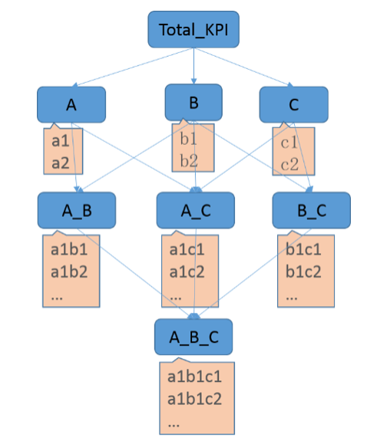
赛题分析
多维度指标的异常定位
具有多个不同维度
每个维度有多个不同属性值
不同层级属性值存在可加和性质
观测值为叶子节点KPI取值
当总指标发生异常时，需要定位到交叉维度的细粒度指标
假设一个时刻的异常根因只存在于同一个维度（或交叉维度中）
注入的异常满足等比例传播条件（ripple effect）
可能为根因的元素组合非常多，搜索空间大
根因的某些下层节点也表现出类似根因的“特性”
Sun Y, Zhao Y, Su Y, et al. Hotspot: Anomaly localization for additive kpis with multi-dimensional attributes[J]. IEEE Access, 2018, 6: 10909-10923.

Slide 5
目录
赛题分析
算法设计
总结与展望

Slide 6
算法设计
问题搜索空间大
频繁项集挖掘
根因异常传播满足 ripple effect 原则
类 Potential Score 评估方式
Potential Score 并不完全准确（预测值不准，噪声）、存在相似的上下层节点
奥卡姆剃刀修正

Slide 7
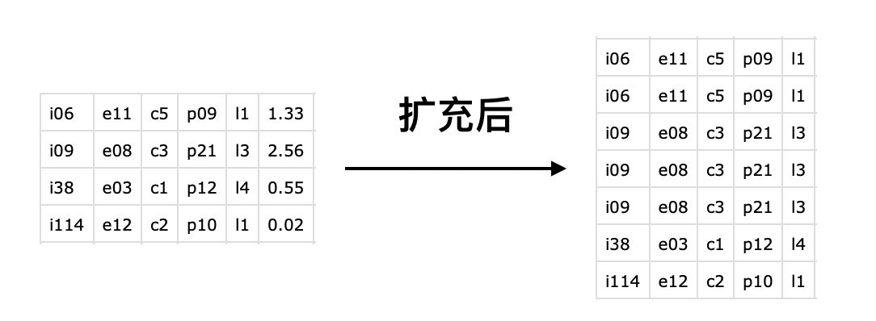
算法设计
频繁项集挖掘
叶子节点异常时刻较前一时刻变化量的绝对值
根据 1. 中计算得到的值对该叶子节点KPI进行扩充（对于 1. 中的值同时缩小一定比例，减少所需时间）
根据最小支持度，得到不同元素数目对应的频繁项集

Slide 8
算法设计
合理的元素组合
{'i01'}，{'i06'}，{'i38'}，{'e08'}， {'c1'}，{'c1','e08'}，{'i01','e08'}，{'i06','e08'}，{'i38','e08'}
先按照所属维度或交叉维度进行划分
M1 = {'e08'}
M2 = {'c1'}
M3 = {'i01'}，{'i06'}，{'i38'}
M4 = {'c1','e08'}
M5 = {'i01','e08'}， {'i06','e08'}，{'i38','e08'}
对上述划分中的元素进行组合
M1′ = {'e08'}
M2′ = {'c1’}
M3′ = {'i01'}，{'i06'}，{'i38'}，{'i01','i06'}， {'i01','i38'}，{'i06','i38'}，{'i01','i06','i38’}
M4′ = {'c1','e08'}
M5′ = {'i01', 'e08'}， {'i06’, 'e08'}，{'i38', 'e08'}，{{'i01','e08'}，{'i06','e08’}}，{{'i01','e08'}， {'i38','e08’}}，{{'i06','e08'}，{'i38','e08’}}，{{'i01','e08'}，{'i06','e08'}， {'i38','e08’}}

Slide 9
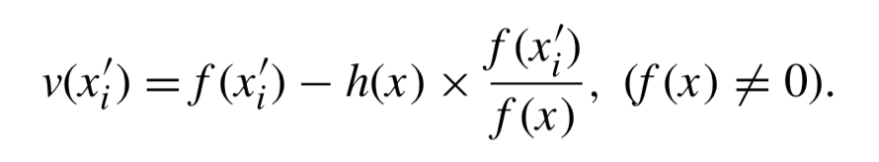
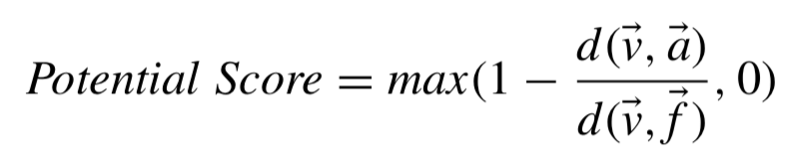
算法设计
Potential Score原理
假设集合S为根因集合
基于 ripple effect 推导出S下的叶子节点的值
叶子节点的实际值与假设条件下推导出的值越接近则该集合S越有可能是根因
Sun Y, Zhao Y, Su Y, et al. Hotspot: Anomaly localization for additive kpis with multi-dimensional attributes[J]. IEEE Access, 2018, 6: 10909-10923.
对Potential Score的改进
根据对异常时刻附近的值的分析，选取异常时刻前三个时刻的平均值作为异常时刻的预测值
经过多次实验，选择JS散度作为距离函数

Slide 10
算法设计
奥卡姆剃刀
简约之法则
在该问题中的具体应用
由于预测值不完全准确，注入的异常含有噪声，Potential Score 的结果需要进行修正
考察 Pscore（Potential Score） 较高且接近的这部分根因集合，我们更倾向于选择简单的结果。例如，若存在维度更低，或相同维度下属性值更少的根因集合，我们认为这类集合为根因而非 Pscore 最高的集合
P1 = {'i38’}，Pscore = 0.991
P2 = {'i01', 'i38'}，Pscore = 0.993

Slide 11
目录
赛题分析
算法设计
总结与展望

Slide 12
总结与展望
算法结果
预赛 F1-score 0.9086 排名第五
决赛 F1-score 0.9512 排名第三
主要贡献
解决了搜索空间过大，时间开销过大的问题
Pscore 的计算中根据实际数据特点，取JS散度作为距离函数，取异常时刻的前三时刻平均作为异常时刻预测值
考虑到预测值不可能完全准确，且异常中含有噪声，根据异常根因的简洁性等特点，对 Pscore 给出的结果进行修正
后续工作
考虑到叶子结点时间序列数据的非线性特点，后续拟采用神经网络模型对异常时刻的值进行预测
我们发现 Pscore 计算过程中，距离函数对结果也有一定影响。后续可研究不同距离函数在数据上的不同表现
目前我们根据简洁性特点对结果进行修正。后续可加入不同属性的统计特性（如变化量，变化比例）等，对 Pscore 得到的结果进一步调整

Slide 13
谢谢！
Q & A

